Slide 1
PŘÍRODNÍ POLYMERY
Deriváty kyselin, - přírodní pryskyřice, vysýchavé oleje, šelak
RNDr. Ladislav Pospíšil, CSc.
pospisil@gascontrolplast.cz
www.gascontrolplast.cz
UČO:29716

Slide 2
Časový plán
LEKCE | téma
1- 21. 9. | Úvod do předmětu - Struktura a názvosloví přírodních polymerů, literatura
2 – 5. 10. | Deriváty kyselin, - přírodní pryskyřice, vysýchavé oleje, šelak
3 | Vosky
4 | Polyterpeny – přírodní kaučuk, získávání, zpracování a modifikace
5 | Polyyfenoly – lignin, huminové kyseliny
6 | Polysacharidy I – škrob
7 | Polysacharidy II – celulóza
8 | Bílkovinná vlákna I
9 | Bílkovinná vlákna II
10 | Kasein, syrovátka, vaječné proteiny
11 | Identifikace přírodních látek
12 | Laboratorní metody hodnocení přírodních polymerů
13 | EXKURZE – ŠKROBÁRNA, VÝROBA A ZPRACOVÁNÍ ŠKROBŮ
14 | EXKURZE – KOŽELUŽNA, VÝROBA KLIHU A ŽELATINY

Slide 3
Produkty
Přírodní produkty
  Obnovitelné zdroje
  NEOBNOVITELNÉ ZDROJE
Modifikované přírodní produkty
Syntetické produkty
Proč zařazujeme i oleje?
Radikálovými reakcemi z některých z nich totiž vznikají POLYMERY

Slide 4
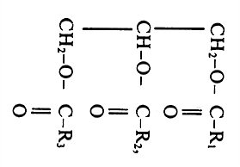
Tuky
Živočišné tuky (máslo, sádlo, lůj)
Rostlinné tuky (oleje)
  Glyceridy
  Vyšší mastné kyseliny (> 10 C)
    Nasycené
    Nenasycené
      Jedna dvojná vazba
      Více dvojných vazeb
        Izolované
        Konjugované

Slide 5
OLEJE
Olej je kapalina tvořená molekulami, které obsahují hydrofobní uhlovodíkové řetězce. Proto se oleje nerozpouští ve vodě. Mají také menší hustotu než voda.
Potravinářské, jedlé oleje jsou rostlinné kapalné triacylglyceroly. Mohou mít jednu nebo více nenasycených vazeb. Čím více je dvojných vazeb v řetězci, tím je olej tekutější.
Technické oleje jsou nejčastěji založeny na použití
minerálních olejů, tedy směsí uhlovodíků získaných z ropy, nebo silikonových olejů, vyráběných synteticky, u kterých místo uhlíkových řetězců jsou použity řetězce na bázi křemíku.

Slide 6
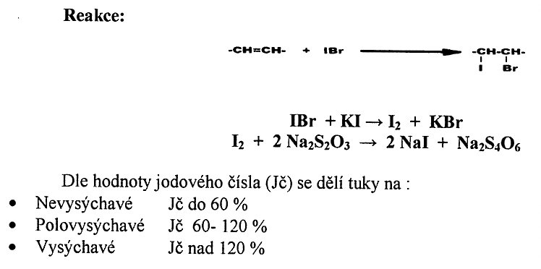
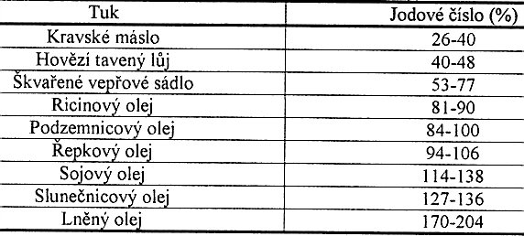
Glyceridy vyšších nenasycených mastných kyselin
Jak v praxi charakterizujeme nenasycenost vyšších mastných kyselin
Jodové číslo - stanovení podle Hanuše

Slide 7
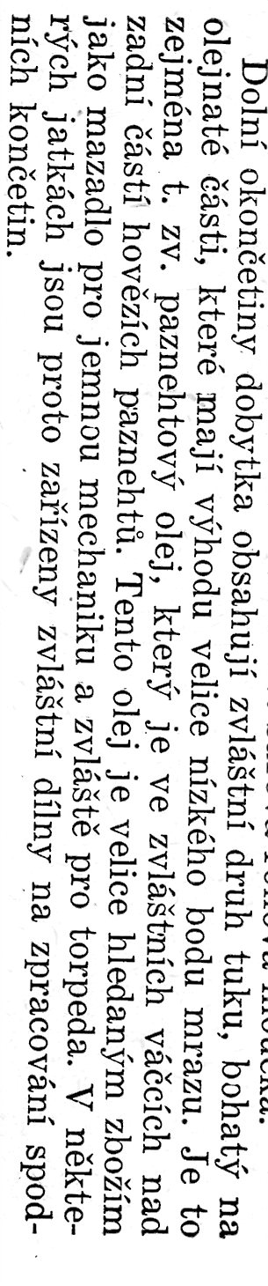
PAZNEHTOVÝ OLEJ - jen pro zajímavost

Slide 8
Trochu norem na úvod
(588756) ČSN EN ISO 660
Živočišné a rostlinné tuky a oleje - Stanovení čísla kyselosti a kyselosti
Část nebo celá norma je v angličtině.
Účinnost: 12/2009
(588761) ČSN EN ISO 3961
Živočišné a rostlinné tuky a oleje - Stanovení jodového čísla
Část nebo celá norma je v angličtině.
Účinnost: 05/2012
(588763) ČSN 58 8763
Živočišné a rostlinné tuky a oleje. Stanovení čísla zmýdelnění
Norma je v češtině.
Účinnost: 01/1995

Slide 9
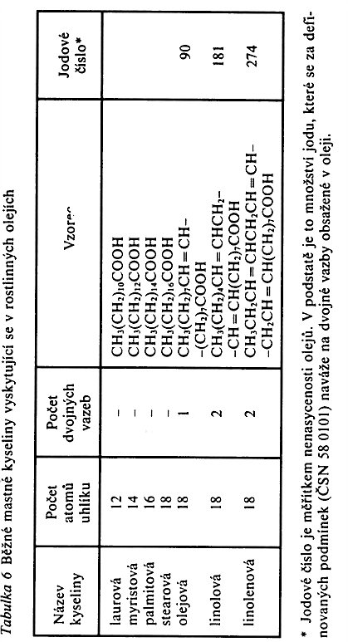
Mastné kyseliny, které nás budou zajímat a proč?
CHYBA! MÁ BÝT 3

Slide 10
Mastné kyseliny - zdroje a technologie výroby
Olejnatá semena bylin
TECHNOLOGIE
LISOVÁNÍ ZA STUDENA (obdoba tzv. panenského olivového oleje)
Lisování za tepla (obdoba olivového oleje pro vaření)
Extrakce uhlovodíky (obdoba olivového oleje pro mýdla a kosmetiku )
ODPADY, tzv. POKRUTINY > KRMIVO

Slide 11
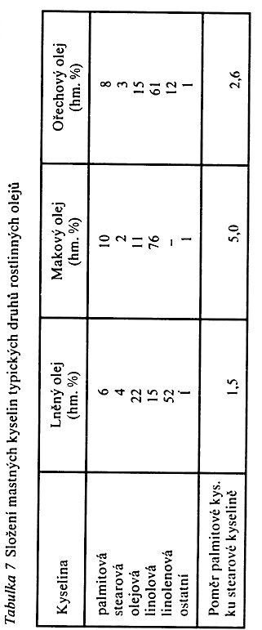
Oleje, které nás budou zajímat a jejich složení
Jsou to oleje používané pro olejové bravy a jsou tzv. VYSÝCHAVÉ OLEJE

Slide 12
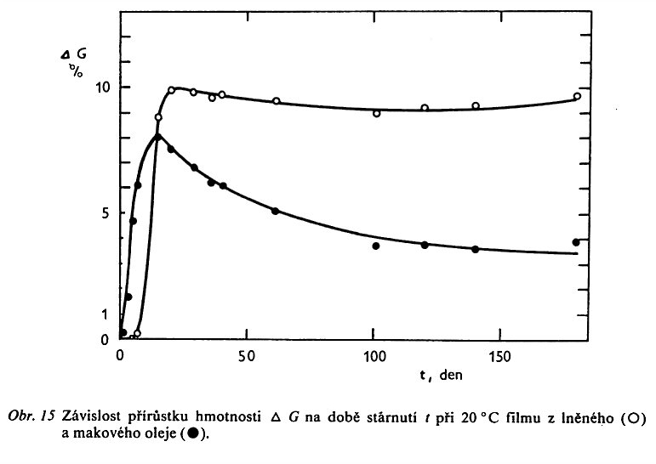
Co to je VYSÝCHÁNÍ OLEJE
NEJEDNÁ SE O VYSÝCHÁNÍ V KLASICKÉM SLOVA SMYSLU, tj. O VYTĚKÁNÍ ROZPOUŠTĚDLA!
Jedná se o mnohastupňovou radikálovou reakci, kde napřed vzniká struktura polymerní, která pak může ale degradovat
Δ G je zde změna HMOTNOSTI, nikoli změna VOLNÉ ENTHALPIE!

Slide 13
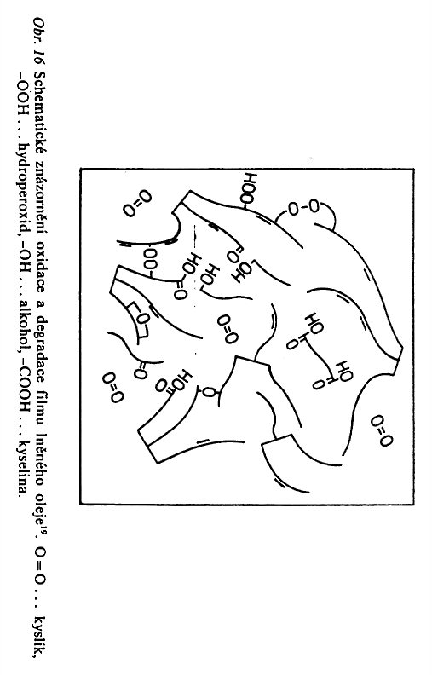
Co to je VYSÝCHÁNÍ OLEJE
V PŘÍPADĚ ZÁJMU TO MŮŽEME „ROZPITVAT“ V PŘÍŠTÍ PŘEDNÁŠCE

Slide 14
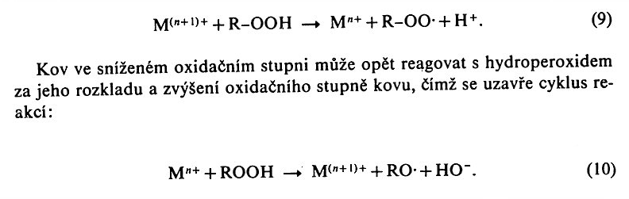
Jak URYCHLIT VYSÝCHÁNÍ OLEJE?
Kovy přechodné valence, např. Fe³⁺ , Co²⁺ , Mn²⁺ , Pb⁺²
Tzv. SIKATIVY

Slide 15
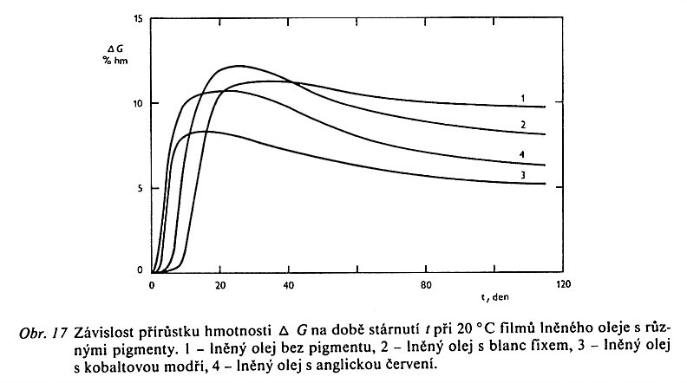
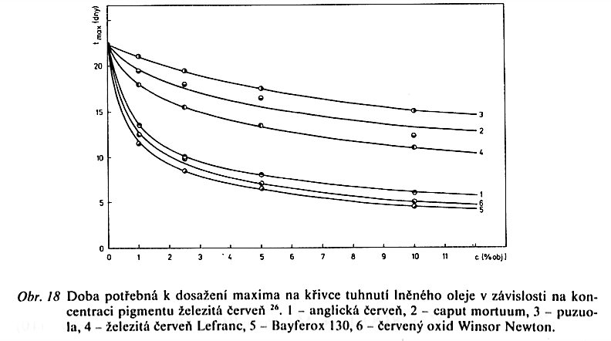
Data z literatury
Železité červeně jsou kysličníky železa s odstíny červenohnědými
www.precheza.cz
Pigmenty FEPREN

Slide 16
Jak naopak vysýchání zpomalit a případně ochránit vyschnutý film před degradací?
UV stabilizátory – proti degradaci světlem
  HALS,
  UV absorbéry,
  Zhášeče excitovaných stavů
  ………..
Inhibitory radikálových reakcí proti „vysýchání“

Slide 17
Mladý a vzdělaný chemik & vysýchavé oleje
Organické pigmenty a „vysýchání“
Vliv sikativů u organických pigmentů
Ochrana olejomaleb proti UV záření
Ochrana olejomaleb proti umělým zdrojům světla s různým spektrálním rozložením záření
……………….

Slide 18
Přírodní PRYSKYŘICE (eng. Resins)
Získávají se jako výron z poraněných rostlin, hlavně jehličnatých dřevin
Směsi převážně terpenoidních sloučenin (výjimkou je šelak) a silic
Viskózní kapaliny, nazývané též BALZÁMY (ty směsi)
ROZDĚLENÍ na pryskyřice a silice > destilace > pevná látka + kapalina

Slide 19
PRYSKYŘICE versus SILICE
PRYSKYŘICE jsou látky oligomerní, viskózní, málo těkavé
Silice jsou těkavé, ve vodě nerozpustné, olejovité látky nebo směsi látek, často jsou vonné a mají palčivou chuť. Jsou velmi těkavé i při nízkých teplotách.
V obou přídech se jedná o TERPENOIDY

Slide 20
Šelak (eng. Shellac)
Produkt živočišný > hmyzí sekret
Neobsahuje terpenové kyseliny, ale vyšší polyhydroxykyseliny, hlavně (až 50 % hmot.) aleuritové kyseliny a její oligomery
HOCH₂(CH₂)₅CH(OH)CH(OH)(CH₂)₇COOH
SILNĚ POLÁRNÍ > rozpustnost v alkoholu (EtOH i jiné) a glykolech
Nerozpustný ve vodě, ale za horka v alkalických roztocích > pojivo tuší

Slide 21
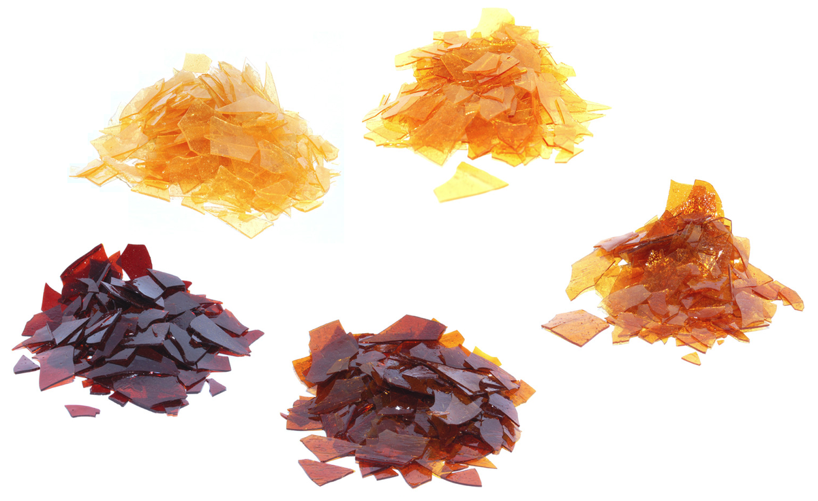
Šelak (eng. Shellac)

Slide 22
Šelak (eng. Shellac) - použití
HISTORICKÉ POUŽITÍ
GRAMOFONOVÉ DESKY, ještě před kopolymery vinylchloridu!
ALE PLNĚNO MLETOU BŘIDLICÍ!
SOUČASNÉ POUŽITÍ
Ve výrobě hudebních nástrojů se používá k ručnímu lakováni houslí a i na některé dřevěně dechové nástroje vyráběné ze světlého dřeva.
Povrchová úprava dřeva pomoci šelakově politury při restaurátorských pracích. Dřevo se jim lakuje, což mu dodává vynikající vzhled.
Leštění nábytku (v 18.–19. stoleti).
V potravinářském průmyslu s označením E904, např. na čokoládově dražé. Také na impregnaci povrchů ovoce a zeleniny pro zachováni čerstvosti.

Slide 23
Šelakové šupinky sa pred samotným použitím musia vyčistiť rozpustením v denaturovanom alkohole v pomere 1:2 (1 objemový diel šelaku na 2 objemové diely denaturovaného alkoholu).
Týmto si vytvoríme základný roztok. Šelak nasypeme do denaturovaného alkoholu a necháme rozpustiť. Po niekoľkých dňoch, pričom z času na čas roztok premiešame, sa na spodku nádoby usadia nečistoty. Po rozpustení roztok pozorne prelejeme do pripravenej čistej , dobre uzavierateľnej, nádoby tak, aby sa tam nedostali usadené nečistoty a nerozpustiteľné kúsky. (Do nádoby, v ktorej nám zostali nečistoty prilejeme malé množstvo alkoholu, znova necháme pár dní odstáť – tento roztok môžeme použiť, po prefiltrovaní, na náter povrchu pred voskovaním, čím dosiahneme vyšší lesk po nanesení vosku.) Roztok následne zriedime pridaním troj- až štvornásobného množstva denaturovaného alkoholu. Na tzv. základovanie, t.j. vytvorenie základnej vrstvy politúry sa používa hustejší roztok, na leštenie redšia konzistencia. Niektoré zdroje uvádzajú práve opačné riešenie – základovanie s redším roztokom (menšie riziko vzniku vlniek na povrchu v dôsledku nerovnomerného nanesenia politúry), druhý základ s hustejším, leštenie znova s redšou politúrou. Znova necháme deň, dva odstáť v miestnosti, kde teplota neklesne pod 20°C a nepresiahne 30°C. Medzitým si pripravíme polírovaciu loptu, na ktorú budeme potrebovať buničinovú vatu alebo bavlnenú plsť, bavlnenú látku a ľanové plátno. Veľkosť lopty prispôsobíme veľkosti politúrovanej plochy, pri väčších plochách si vyrobíme loptu, ktorá sa nám bude dobre držať v dlani. Plsť alebo vatu vytvarujeme do guľovitého tvaru a položíme do stredu bavlnenej látky veľkosti vreckovky. Všetky štyri rohy bavlnenej látky uchopíme prstami jednej ruky, pevne obopneme tampón, aby nezostali záhyby a druhou rukou zatáčame tampón dovtedy, kým nie je pevne a hladko obopnutý. Tampón vložíme do stredu husto tkaného, ľanového plátna (môžeme použiť dobre prepranú, staršiu kuchynskú utierku alebo vystrihneme vhodný rozmer zo starej posteľnej plachty) a rovnakým spôsobom ju zatáčame tak, aby bol vložený tampón obopnutý a plocha, ktorou budeme leštiť zostala bez záhybov. Plochu polírovacej lopty vytvarujeme poklepaním po čistej suchej latke (prkénku), čím získa potrebný tvar a prispôsobíme ju dlani. Medzi jednotlivými fázami nanášania politúry uschovávame polírovaciu loptu v dobre uzatvárateľnej, sklenenej nádobe, aby nám politúra v tampóne nestvrdla.

Slide 24
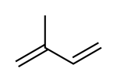
Izopren – základní jednotka TERPENOIDŮ
Systematický název | 2-methyl-buta-1,3-dien
Ostatní názvy | 2-methyl-1,3-butadien
Sumární vzorec | C₅H₈
TERPENOIDY – HLAVNÍ SLOŽKY PRYSKYŘIC
OZNAČENÍ | POČET UHLÍKŮ | SKUPENSTVÍ za normální teploty (tj. 23 °C)
Monoterpenoid | 10 | kapalina
SESQUITERPENOID | 15 | kapalina
Diterpenoid | 20 | Pevná látka
TRITERPENOID | 30 | Pevná látka

Slide 25
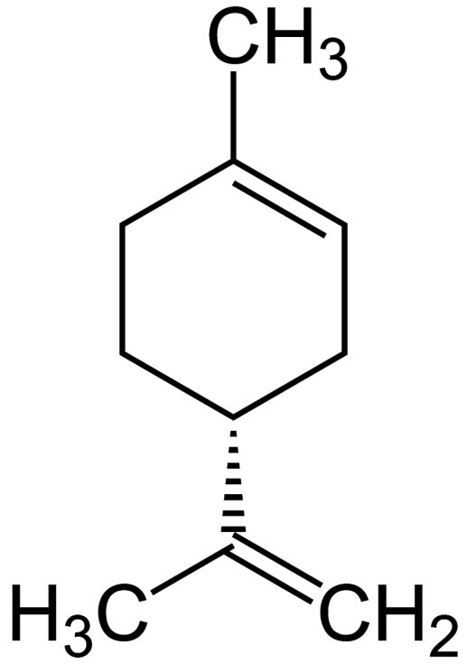
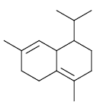
MONOTERPEN
LIMOLEN
(v pomerančové kůře)
SESQUITERPEN
δ KADILEN

Slide 26
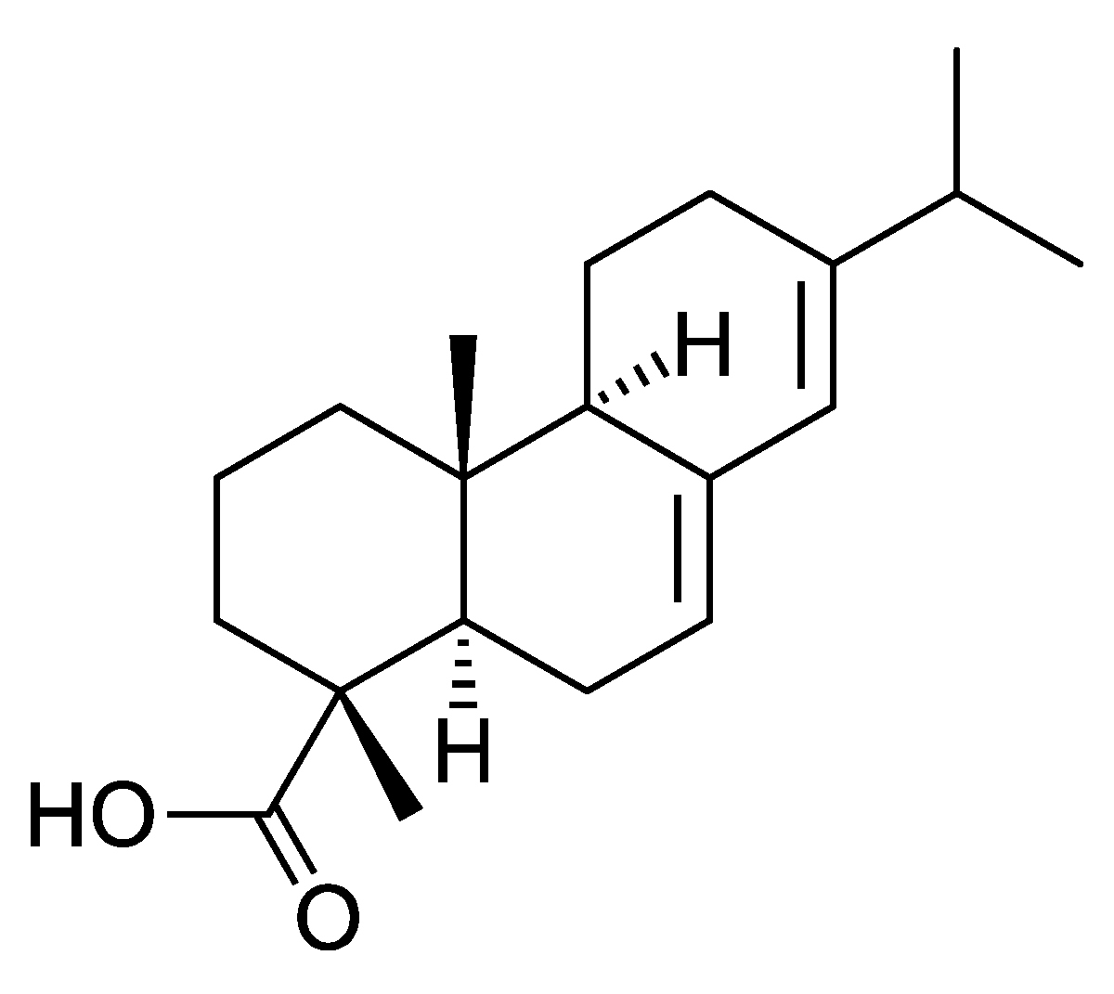
DITERPEN
Kyselina abietová

Slide 27
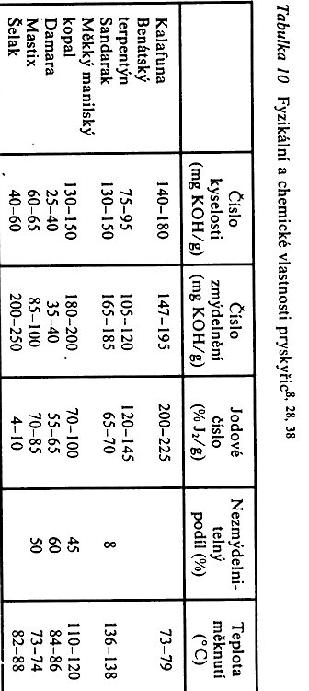
Nejdůležitější pryskyřice

Slide 28
PŘÍKLAD pryskyřice
Jehličnaté stromy > BOROVICE
> Terpentýnový balzám
> DESTILACE silice > TERPENTÝN > ředidlo fermežových a olejových barev
> DESTILAČNÍ ZBYTEK > KALAFUNA

Slide 29
KALAFUNA
Za normální teploty tvrdá a křehká
Měkne při cca. 70 °C
Taje při cca. 120 °C
Rozpustná v alkoholech, esterech, aromátech, chlorovaných rozpouštědlech, ketonech, terpentýnu
Obsahuje převážně kyselinu abietovou > oxidace, křehnutí, omezení rozpustnosti
Rozpouští se v alkáliích > PRYSKYŘIČNÁ MÝDLA
Kobaltnatá sůl > SIKATIVUM
Měďnatá sůl > pigment & SIKATIVUM
Tavná lepidla
Odštětinování (depilace štětin) vepřů
Pájení > rozrušuje vrstvy oxidů

Slide 30
KALAFUNA (eng. Rosin or Colophony or Greek Pitch, Yellow Rosin))
Colophony or Greek Pitch > od starořeckého města Kolofónu, poslulého vývozem kalafuny
Další použití:
  Nános na smyčce ke zvýšení tření o struny
  Ve směsi s vosky k nažehlování starých obrazů na nové podkladní plátno > RENTOALÁŽ
  Farmacie
  Potravinářství
  .............

Slide 31
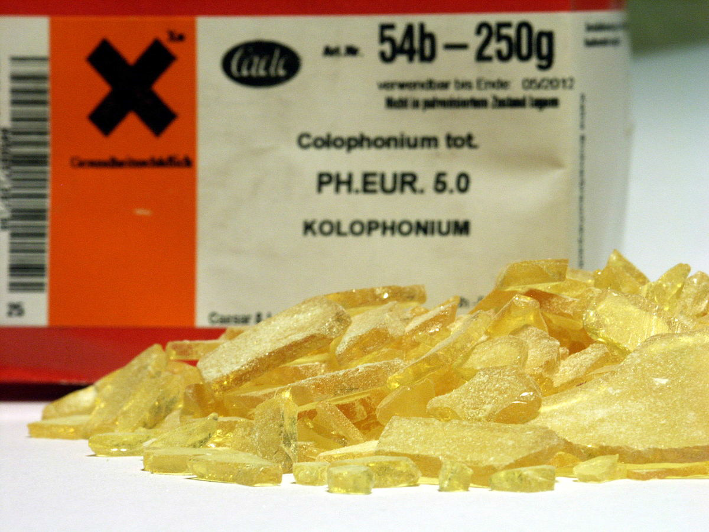
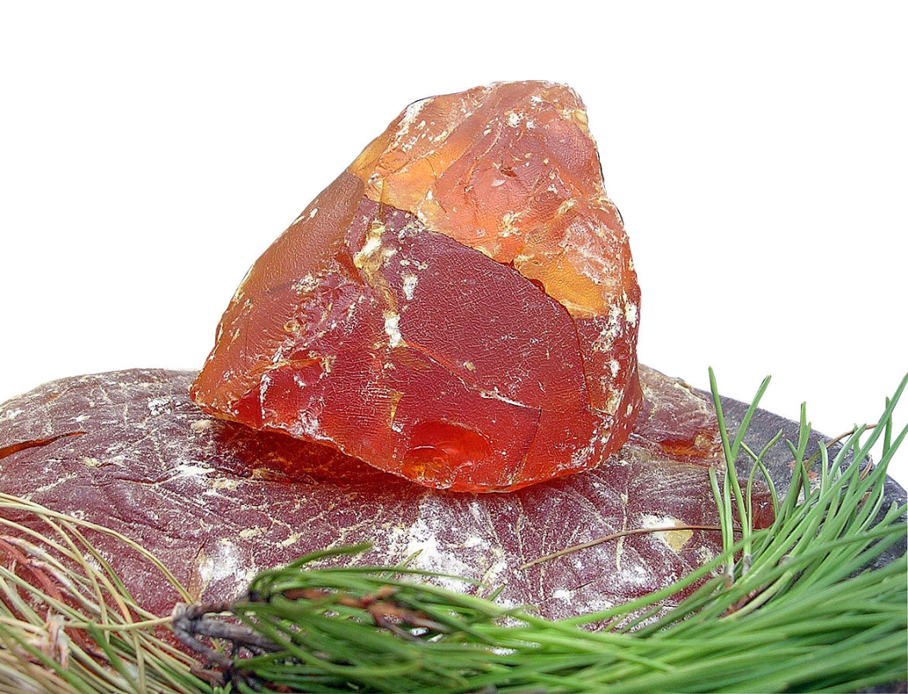
KALAFUNA (eng. Rosin or Colophony or Greek Pitch)

Slide 32
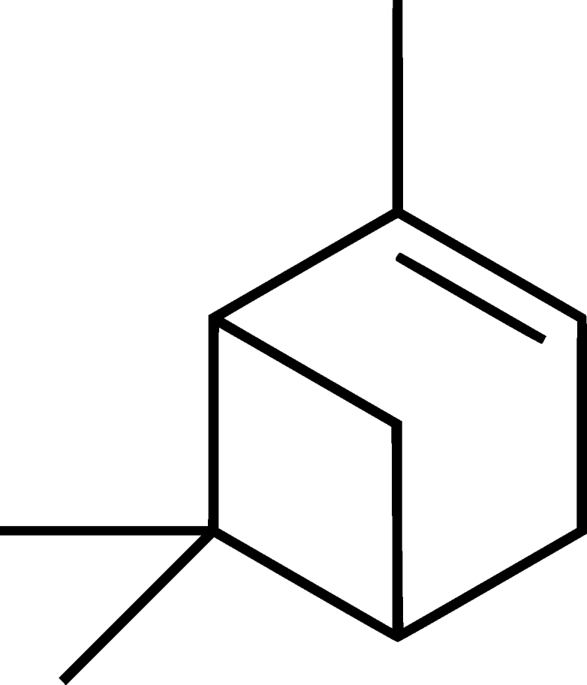
PŘÍKLAD silice TERPENTÝN
(eng. Turpentine)
Hlavní složky jsou PINENY (α, β)
Rozpouštědlo olejových barev
Ve směsi s včelím nebo karnaubským voskem jako leštidlo na nábytek
Syntéza vonných látek, např. kafru

Slide 33
Ještě pár poznámek
V chemii přírodních látek převažují triviální názvy, často mající původ v místě výskytu látky
V přírodních látkách (polymerech) jsou vždy kromě složky (složek) hlavní (hlavních) i látky doprovodné
Složení a množství látek doprovodných souvisí se zdrojem, např. různé jehličnany dávají různé pryskyřice, místem těžby suroviny, dobou odběru atd.

Slide 34
Vzhůru k dalším pryskyřicím a balzámům!
DITERPENOIDNÍ PRYSKYŘICE

Slide 35
Vzhůru k dalším pryskyřicím a balzámům!
Kanadský balzám
Získává se z kanadské jedle
Tmelení optiky, protože má vhodný index lomu
Benátský balzám
Získává se z evropského modřínu
Vytváří lesklý nežloutnoucí film
Používán v malířství (olejomalba) již v dobách Rubensových, ve směsi s ořechovým olejem a mastixem

Slide 36
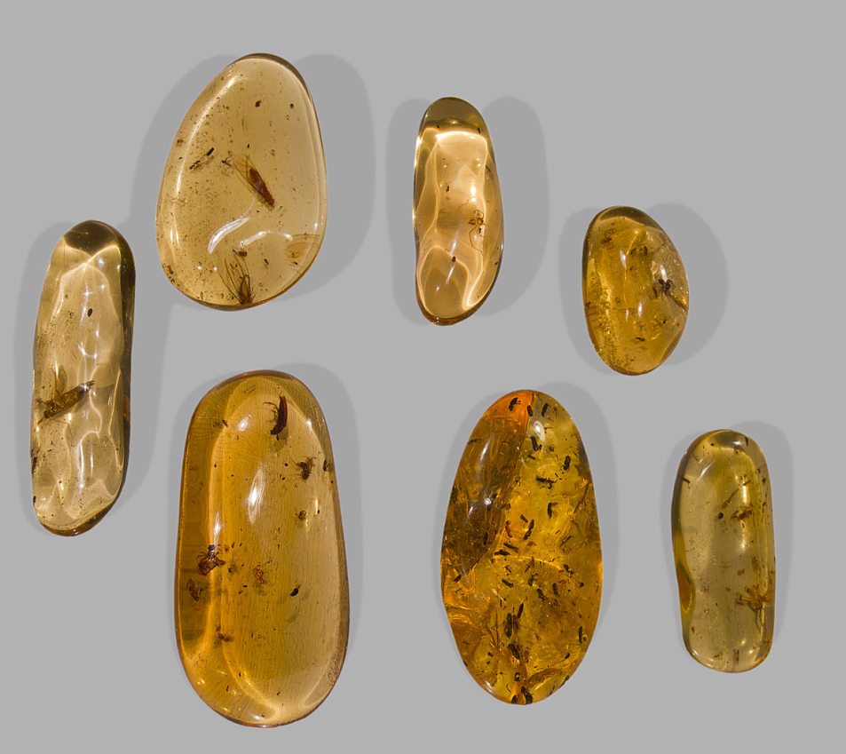
Kopál (eng.Copal)
Kopál je recentní (GEOLOGICKY SOUČASNÉ) nebo subfosilní tvrdá pryskyřice některých
jehličnanů, zejména z rodu Copaifera, ve středoamerických kulturách
užívaná jako kadidlo a dříve také k výrobě laků. Kopál má medovou
nebo jantarovou barvu a rozpouští se v éteru, v acetonu a v alkoholu.
Dodnes se používá při restaurování obrazů a jako přísada do
houslařských laků, protože dává tvrdý a lesklý povrch.
Protože alkohol (ETANOL) je běžné a levné rozpouštědlo, byly tzv. KOPÁLOVÉ LAKY hojně využívány.

Slide 37
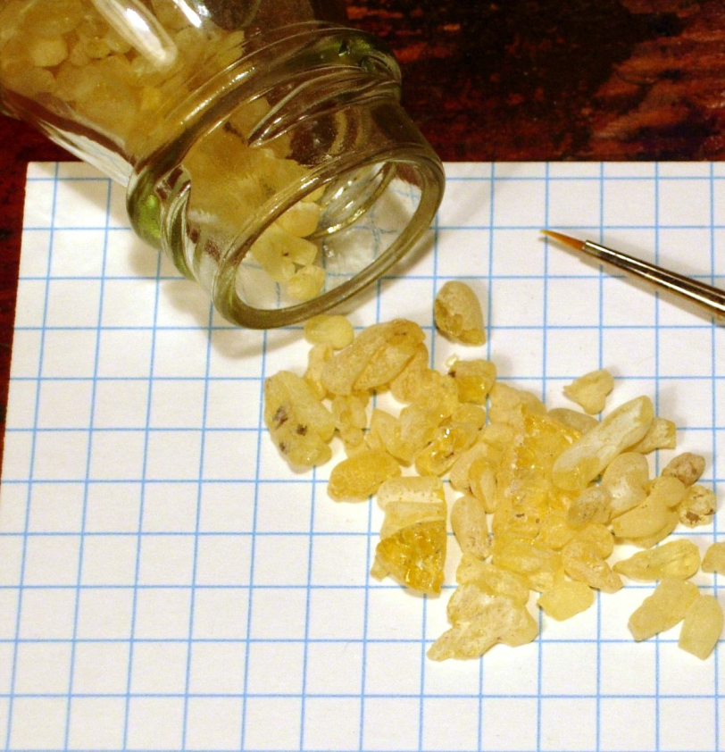
Sandarak (eng.Sandarac)
Získává se z jehličnanu rostoucího v severní Africe
Ochranné nátěry na obrazy a starožitnosti
SOUČÁST OLEJOVÝCH LAKŮ, rozpouští se v terpentýnu, aromátech a amylalkoholu.

Slide 38
Vzhůru k dalším pryskyřicím a balzámům!
TRITERPENOIDNÍ PRYSKYŘICE

Slide 39
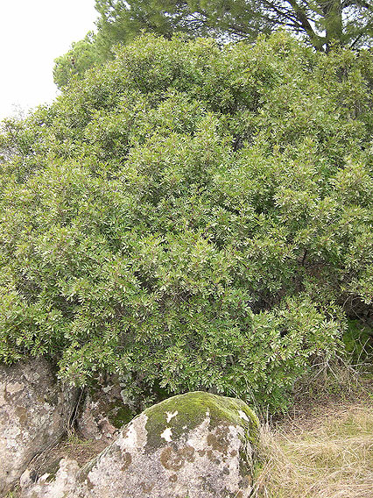
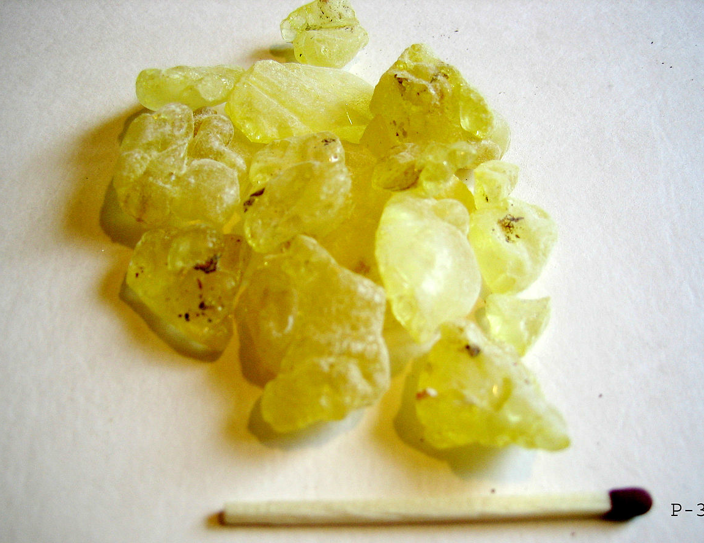
Mastix či Masticha (eng.Mastic)
Masticha nebo Mastix je pryskyřice, která se získává z keře řečíku
lentišku (Pistacia lentiscus) na řeckém ostrově Chios.

Slide 40
Mastix či Masticha (eng.Mastic)
Masticha byla v mnoha směrech využívána již ve starověku, zejména pro vonný dech a bělící účinky na zuby. V současnosti má masticha široké využití v potravinářském průmyslu, v lékařství a kosmetice. Používá se při přípravě mastí na ekzémy, popáleniny, omrzliny. Je vynikající pro ústní hygienu, působí antisepticky a vede k redukci zubního plaku. Při dlouhodobém užívání zabíjí bakterii Helicobacter pylori, která způsobuje peptické vředy, gastritidu a duodentidu (zánět dvanáctníku).
V potravinářství se Masticha používá k ochucení masa, mořských
plodů, jako přísada do koláčů a cukrovinek. Populárními produkty z
mastichy nebo s přísadou mastichy jsou žvýkačky, olej, voda, likéry,
mýdla, zubní pasty.
SOUČÁST OLEJOVÝCH LAKŮ, rozpouští se v terpentýnu, aromátech a amylalkoholu i etanolu.

Slide 41
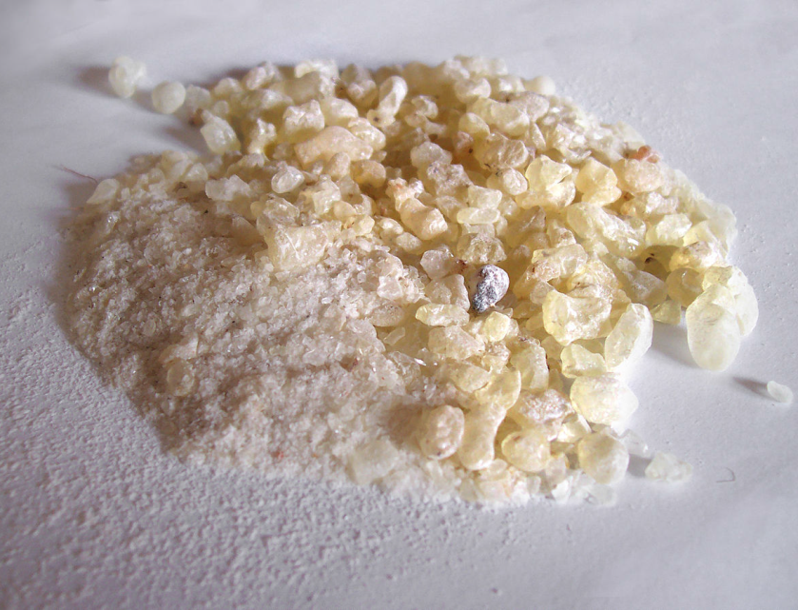
Damara (eng. Dammar gum)
Získává se z LISTNATÝCH STROMŮ
Nízké jodové číslo > málo žloutne, nepolymeruje
Rozpustná v alkoholech i ketonech a esterech
Rozpustná v terpentýnu
Směsi s voskem > RENTOALÁŽ
SOUČÁST OLEJOVÝCH BAREV > VYŠŠÍ LESK

Slide 42
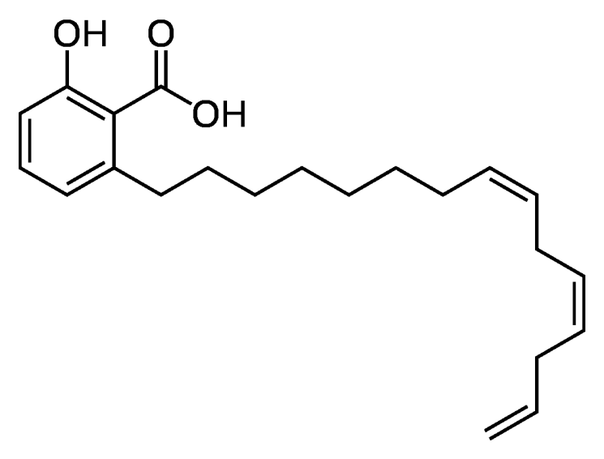
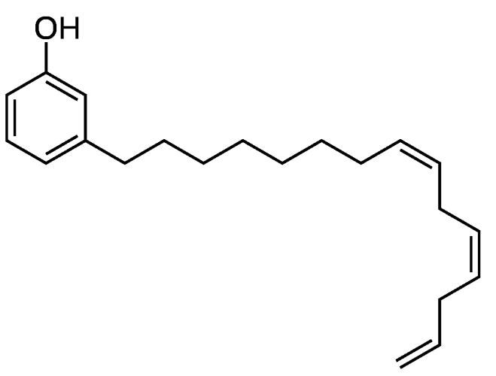
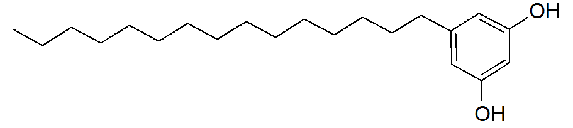
Ještě další zajímavé OLEJE
KEŠU OLEJ (eng. Cashew Oil)
Carnadol
Anacardic acid
Adipostatin A

Slide 43
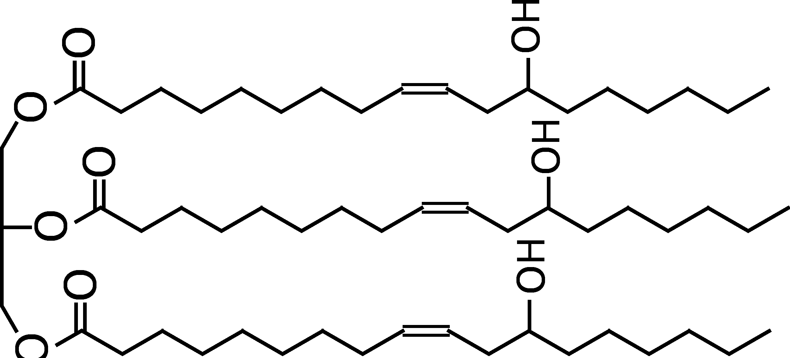
Ještě další zajímavé OLEJE
RICINOVÝ OLEJ (eng. Castor Oil)

Slide 44
